Slide 1
Ausgewählte Übungsaufgaben zur Klausurvorbereitung
Teilgebiet Jahresabschluss im SS 2026
A Grundlagen 3 , 4 , 6
B G o B 2 , 3 , 10
C Umfang 1 , 4
D Ansatz, Gliederung,
Bewertung 3 , 10 , 12 , 14 , 17 , 18 , 19 , 20
E Bilanzierung A + P 4 , 5 , 6

Slide 2
( A 3 )
Nennen Sie verschiedene Rechtsformen
einer unternehmerischen Betätigung.
Welche Gestaltung sollte gewählt werden,
wenn der Firmeninhaber sein Privatvermögen
vor dem Zugriff der Firmen-Gläubiger schützen will ?
Wie werden die Unternehmensgewinne
der einzelnen Rechtsformen besteuert ?

Slide 3
Unternehmensformen
Einzelunternehmen volle Haftung für betriebliche Schulden
--- ESt und GewSt
Personengesellschaften
GbR und OHG mit Firmen- und Privatvermögen
--- ESt der Gesellschafter und GewSt
KG und Sonderform GmbH & Co KG Kommanditisten = Teilhafter
Komplementäre = Vollhafter
--- ESt der Gesellschafter und GewSt
Kapitalgesellschaften
AG, GmbH, UG, KGaA Haftkapital der Anteilseigner
--- KSt und GewSt

Slide 4
( A 4 )
Was versteht man unter Zweckaufwand oder Grundkosten ?
Nennen Sie Beispiele für neutrale Aufwendungen und Erträge
Was sind Zusatzkosten und wo treten sie auf ?

Slide 5
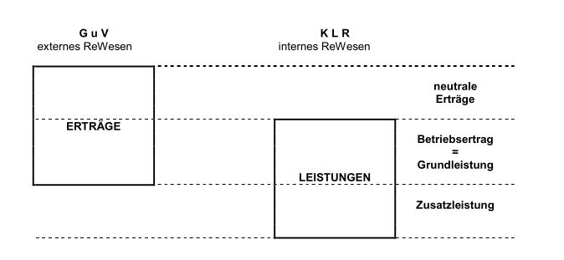

Slide 6
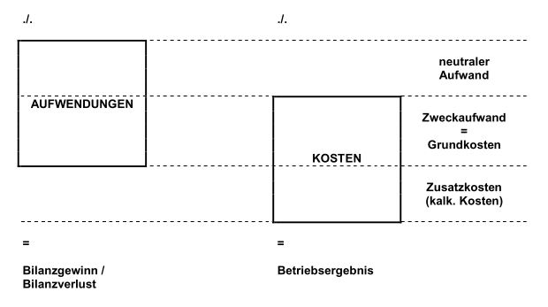

Slide 7
Beispiele in einer Bäckerei
Einkauf von Mehl, Zucker, Hefe
Personalkosten Zweckaufwand = Grundkosten
Gewinn aus Aktienverkauf neutraler Ertrag
Spende an OAI neutraler Aufwand
kalkulatorischer Unternehmerlohn
für tätigen Inhaber
kalkulatorische Zinsen auf Eigenkapital Zusatzkosten

Slide 8
( A 6 )
Aus welchen Bestandteilen werden ermittelt
und wie nennt man die Erfolgsgrößen
in der Handelsbilanz und in der Kostenrechnung ?

Slide 9
Jahresabschluss nach Handelsrecht
Gesamtertrag minus Gesamtaufwand
= Bilanzgewinn oder –verlust
Kosten- und Leistungsrechnung
Leistungen minus Kosten
= Betriebsergebnis

Slide 10
( B 2 )
Was versteht man unter Preissteigerungs- oder Scheingewinnen ?
Wann treten diese auf ?
Bilden Sie ein Beispiel
Erläutern Sie die Begriffe der nominalen und realen Kapitalerhaltung

Slide 11
Anschaffungswertprinzip oder Pagatorik
Prinzip der nominalen Kapitalerhaltung 1 Euro = 1 Euro
deutsches Handelsrecht heute und auch künftig
Daten basieren auf Zahlungsgrößen pagare ( lat. ) = bezahlen
dagegen reale Kapitalerhaltung Kaufkraft erhalten
Preissteigerungsindex für Inflation
Bewertung mit meist höheren
aktuellen Wiederbeschaffungskosten

Slide 12
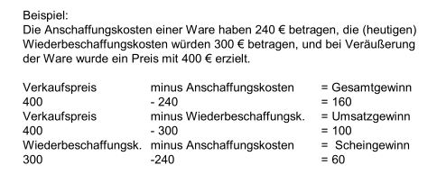

Slide 13
( B 3 )
Welche einzelnen Bewertungsprinzipien
lassen sich aus dem Grundprinzip der
kaufmännischen Vorsicht ableiten ?
Warum werden erzielte Gewinne
und eingetretene Verluste ungleich behandelt ?

Slide 14
Periodisierung und kaufmännische Vorsicht
Realisationsprinzip Imparitätsprinzip Stichtagsprinzip
Gewinne Verluste wertbegründende und
wertaufhellende Tatsachen
→ Niederstwertprinzip Aktiva
→ Höchstwertprinzip Passiva

Slide 15
Realisationsprinzip
Gewinne ( und auch Verluste )
dürfen erst ausgewiesen werden, wenn sie
durch Umsatzprozess tatsächlich realisiert worden sind.
auf der Aktivseite keine Bewertung der Vermögensgegenstände
über die ursprünglichen Anschaffungskosten hinaus
auf der Passivseite keine Bewertung der Schulden
unter die ursprünglichen Anschaffungskosten herab
( Verbindlichkeiten in fremder Währung und Kursänderung )

Slide 16
Imparitätsprinzip
( drohende ) Verluste müssen bereits ausgewiesen werden
auch wenn sie noch nicht realisiert worden sind.

Slide 17
Niederstwertprinzip
von mehreren möglichen Werten
ist auf der Aktivseite stets der niedrigste anzusetzen
beim Umlaufvermögen strenges NWP „muss“
beim Anlagevermögen gemildertes NWP „kann“
„muss“ nur bei dauerhafter
Wertminderung
Beispiel S. 9

Slide 18
Höchstwertprinzip
von mehreren möglichen Werten
ist auf der Passivseite stets der höchste anzusetzen
beispielsweise bei Verbindlichkeiten
in fremder Währung bei Kursschwankungen
Beispiel S. 9

Slide 19
( B 10 )
Bewertung nach
--- Durchschnittswerten
--- Zeitverfahren lifo und fifo
--- Preisverfahren hifo und lofo
Aufgabe bereits in der Veranstaltung
besprochen und erläutert

Slide 20
( C 1 )
In welche Größenklassen teilt das Handelsrecht
die Kapitalgesellschaften ein ?
Welche Kriterien werden hierfür herangezogen ?
Nennen Sie einige Auswirkungen dieser Einstufungen

Slide 21
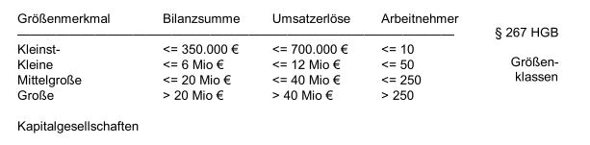
Größenklassen bei Kapitalgesellschaften ( & Co )
Erleichterungen mit „kann-Option“

Slide 22
Erleichterungen
längere Aufstellungsfrist für den Jahresabschluss
geringere Tiefe der Gliederung von Bilanz und GuV-Rechnung
eingeschränkter Umfang der Angaben im Anhang
Hinterlegung statt Offenlegung des Jahresabschlusses
keine Pflicht zur Prüfung durch Wirtschaftsprüfer

Slide 23
( C 4 )
Wer muss seine Jahresabschlüsse veröffentlichen ?
Wie und wo werden die Zahlen hinterlegt ?
Welche Erleichterungen gibt es und
wer darf sie in Anspruch nehmen ?

Slide 24
Veröffentlichung
Personenunternehmen nur bei PublG
Kapitalgesellschaften ( & Co ) zwingend gesetzlich
größenabhängige Erleichterungen
Veröffentlichung / Hinterlegung
www.unternehmensregister.de
Ordnungsgelder bei Nichtveröffentlichung
500 Euro bis 25.000 Euro

Slide 25
( D 3 )
Was versteht man unter einem Geschäfts- oder Firmenwert ?
Was unterscheidet einen selbst geschaffenen
von einem entgeltlich erworbenen Firmenwert
hinsichtlich ihrer Bilanzierung ?
Bilden Sie ein Beispiel

Slide 26
Geschäfts- oder Firmenwert
was ein ( fiktiver ) Erwerber des gesamten Betriebes
über die bewertbaren Vermögensgegenstände
abzüglich der Schulden ( = Eigenkapital )
hinaus bezahlen würde.

Slide 27
Geschäfts- oder Firmenwert
selbst geschaffen Aktivierungsverbot
käuflich erworben Aktivierungspflicht und Abschreibung
Handelsrecht 5 Jahre
Steuerrecht 15 Jahre

Slide 28
Kiosk | BASF | Rheinufer
geöffnet | 5:00 bis 22:00 Uhr | geschlossen
Umsatz | 1 Mio Euro | ---
Gewinn | 200.000 Euro | ---
Einrichtung | 50.000 Euro | 50.000 Euro
Kaufpreis | 250.000 Euro | 50.000 Euro
 | Aufteilung 50.000 Euro Einrichtung 200.000 Euro Firmenwert | nur Einrichtung

Slide 29
( D 10 )
Was ist ein Brutto-Anlagespiegel
und welche Positionen umfasst er ?
Welche Unternehmen sind zur Aufstellung eines
solchen Anlagespiegels verpflichtet ?

Slide 30
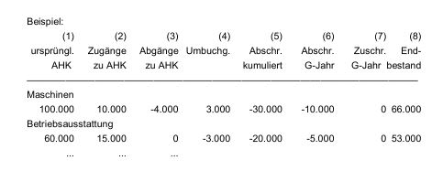
Brutto – Anlagespiegel
Pflicht für mittelgroße und große Kapitalgesellschaften ( & Co )

Slide 31
( D 12 )
Wie sind die Anschaffungskosten eines
Vermögensgegenstandes definiert
und nach welchem Schema erfolgt ihre Berechnung ?
Was versteht man unter den
fortgeführten Anschaffungskosten ?

Slide 32
Anschaffungskosten § 255 Abs. 1 HGB
„Aufwendungen
um einen Vermögensgegenstand zu erwerben
und ihn in einen betriebsbereiten Zustand zu versetzen
soweit sie dem Vermögensgegenstand einzeln zugeordnet werden können“

Slide 33
+ Anschaffungspreis
+ Anschaffungsnebenkosten
+ nachträgliche Anschaffungskosten
- Preisminderungen
= Anschaffungskosten
= Bemessungsgrundlage für Abschreibungen

Slide 34
die Umsatzsteuer
gehört nicht zu den Anschaffungskosten
soweit sie als Vorsteuer geltend gemacht werden kann.
Die Anschaffungskosten
vermindert um die ( planmäßigen ) Abschreibungen
nennt man „fortgeführte Anschaffungskosten“

Slide 35
( D 14 )
Aus welchen Komponenten setzen sich die
Herstellungskosten eines Vermögensgegenstandes zusammen ?
Welche Kosten müssen, welche können und
welche dürfen nicht angesetzt werden ?

Slide 36
Herstellungskosten § 255 Abs. 2 HGB
„Aufwendungen, die entstehen durch
den Verbrauch von Gütern und
die Inanspruchnahme von Diensten für
die Herstellung eines Vermögensgegenstands
seine Erweiterung oder
eine über seinen ursprünglichen Zustand
hinausgehende wesentliche Verbesserung“

Slide 37
Schema Zuschlagskalkulation
aus der Kostenträgerrechnung
Material-Einzelkosten
aus + % Material-Gemeinkosten
BAB
Fertigungs-Einzelkosten müssen
+ % Fertigungs-Gemeinkosten
Sondereinzelkosten der Fertigung
= Herstellungskosten
aus + % Verwaltungskosten können
BAB + % Vertriebskosten dürfen nicht
= Selbstkosten angesetzt werden

Slide 38
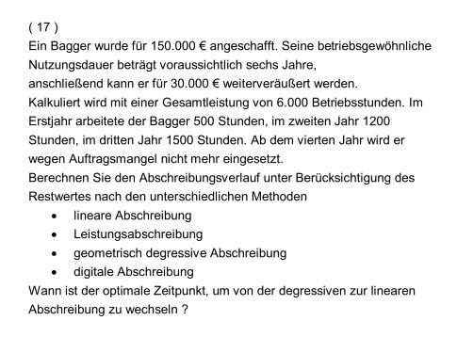

Slide 39
Achtung bei Berücksichtigung eines Restwertes
Berechnung
--- der Abschreibung aus dem Abschreibungsvolumen ( AK – RW ) → 120.000 €
--- der fortgeführten Buchwerte aus den Anschaffungskosten → 150.000 €

Slide 40
( 1 ) Lineare Abschreibung
A = ( AK – RW ) : ND
A = ( 150.000 € - 30.000 € ) : 6 Jahre = 20.000 € pro Jahr

Slide 41
Jahr | Abschreibung | fortgeführte AK ( Buchwert ) | Berechnung
1 | 20.000 € | 130.000 €
2 | 20.000 € | 110.000 €
3 | 20.000 € | 90.000 €
4 | 20.000 € | 70.000 €
5 | 20.000 € | 50.000 €
6 | 20.000 € | 30.000 €

Slide 42
( 2 ) Leistungsabschreibung
A = ( AK – RW ) : Gesamtleistung x verbrauchte Leistung
A = ( 150.000 € - 30.000 € ) : 6.000 Stunden = 20 € pro Stunde

Slide 43
Jahr | Abschreibung | fortgeführte AK | Berechnung
1 | 10.000 € | 140.000 € | 20 € x 500 Stunden
2 | 24.000 € | 116.000 € | 20 € x 1.200 Stunden
3 | 30.000 € | 86.000 € | 20 € x 1.500 Stunden
4 | 0 | 86.000 € | eventuell
5 | 0 | 86.000 € | außerplanmäßige
6 | 0 | 86.000 € | Abschreibung

Slide 44
( 3 ) Geometrisch degressive Abschreibung
fester Prozentsatz
vom jeweiligen Restbuchwert
hier vereinfachend 30 %
Wechsel zur linearen Abschreibung möglich
falls lineare Abschreibung
aus Restbuchwert und Restnutzungsdauer
höher als degressive Abschreibung

Slide 45
Jahr | Abschreibung | fortgeführte AK | Berechnung
1 | 36.000 € | 114.000 € | 120.000 € x 30 %
2 | 25.200 € | 88.800 € | 84.000 € x 30 %
3 | 17.640 € | 71.160 € | 58.800 € x 30 % = 17.640 € Wechsel 58.800 : 4 Restjahre = 14.700 € → nein
4 | 13.720 € linear | 57.440 € | 41.160 € x 30 % = 12.348 € Wechsel 41.160 : 3 Restjahre = 13.720 € → ja
5 | 13.720 € linear | 43.720 €
6 | 13.720 € linear | 30.000 €

Slide 46
( 4 ) Digitale Abschreibung
Sonderform der arithmetisch-degressiven Abschreibung
Degressionsbetrag entspricht der Abschreibung
der letzten Periode
1 + 2 + 3 + 4 + 5 + 6 = 21 Addition Jahresziffern
( 150.000 € - 30.000 € ) : 21 = 5.714 € Degressionsbetrag
Multiplikation in umgekehrter Reihenfolge

Slide 47
Jahr | Abschreibung | fortgeführte AK | Berechnung
1 | 34.284 € | 115.716 € | 5.714 € x 6
2 | 28.570 € | 87.146 € | 5.714 € x 5
3 | 22.856 € | 64.290 € | 5.714 € x 4
4 | 17.142 € | 47.148 € | 5.714 € x 3
5 | 11.428 € | 35.720 € | 5.714 € x 2
6 | 5.714 € ( !! ) | 30.000 € ( !! ) | 5.714 € x 1

Slide 48
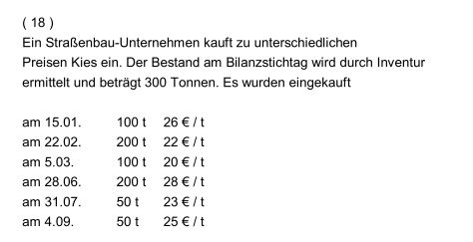

Slide 49
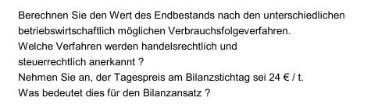

Slide 50
( 1 ) Durchschnittswert-Verfahren
+ 100 t x 26 € 2.600 €
+ 200 t x 22 € 4.400 €
+ ( ... ) ( … )
= 700 t 17.000 € = 24,29 € / t
Bewertung Bestand
800 t x 24,29 € = 7.287 €

Slide 51
( 2 ) lifo --- last in first out
Bestand kommt aus den ältesten Lieferungen
+ 100 t x 26 € 2.600 €
+ 200 t x 22 € 4.400 €
= 300 t 7.000 €

Slide 52
( 3 ) fifo --- first in first out
Bestand kommt aus den jüngsten Lieferungen
+ 50 t x 25 € 1.250 €
+ 50 t x 23 € 1.150 €
+ 200 t x 28 € 5.600 €
= 300 t 8.000 €

Slide 53
( 4 ) hifo --- highest in first out
Bestand kommt aus den billigsten Lieferungen
+ 100 t x 20 € 2.000 €
+ 200 t x 22 € 4.400 €
= 300 t 6.400 €

Slide 54
( 5 ) lofo --- lowest in first out
Bestand kommt aus den teuersten Lieferungen
+ 200 t x 28 € 5.600 €
+ 100 t x 26 € 2.600 €
= 300 t 8.200 €

Slide 55
Handelsrechtlich erlaubt Durchschnittswert
lifo und fifo
Steuerrechtlich erlaubt Durchschnittswert
und nur lifo
nur in der Kostenrechnung
möglich lofo und hifo

Slide 56
strenges Niederstwertprinzip beim Umlaufvermögen
falls Kontrollwert ( Börsen- oder Marktpreis )
niedriger als Bestandswert aus den Bewertungsverfahren
muss abgewertet werden.

Slide 57
Verfahren | Bestandswert | Kontrollwert | Ansatz NWP
Durchschnitt | 7.287 € | 7.200 € | 7.200 €
lifo | 7.000 € | 7.200 € | 7.000 €
fifo | 8.000 € | 7.200 € | 7.200 €

Slide 58
( D 19 ) Anschaffungskosten Flugzeug
( D 20 ) Herstellungskosten Abfallcontainer
wurden bereits in der Veranstaltung
besprochen und erläutert.

Slide 59
( E 4 )
In welche einzelnen Positionen wird das Eigenkapital
einer Kapitalgesellschaft untergliedert ?
Erläutern Sie, wie diese Posten entstehen.

Slide 60
Eigenkapital bei Kapitalgesellschaften
AG, GmbH und UG sowie KGaA
--- Gezeichnetes Kapital
--- Kapitalrücklage
--- Gewinnrücklagen
--- Gewinn- oder Verlustvortrag
--- Jahresüberschuss oder –Fehlbetrag

Slide 61
Gezeichnetes Kapital
= Haftkapital, Ansatz zum Nennwert
damit haften die Gesellschafter oder Aktionäre
für Schulden der Kapitalgesellschaft
Grundkapital bei AG
mindestens 50.000 Euro
Stammkapital bei GmbH
mindestens 25.000 Euro
eventuell
ausstehende Einlagen

Slide 62
Kapitalrücklage
„von außen“
Agio bei neuen Aktien
Wandelschuldverschreibungen

Slide 63
Gewinnrücklagen
„von innen“
--- gesetzliche Rücklage
5 % des Jahresüberschusses
bis 10% vom Grundkapital erreicht
--- satzungsmäßige Rücklagen
--- freie Rücklagen
durch Hauptversammlung bestimmt
--- Gewinn- oder Verlustvortrag

Slide 64
Gewinnverwendung
+ - Jahresüberschuss oder –Fehlbetrag
des abgelaufenen Geschäftsjahres
+ - Gewinn- oder Verlustvortrag aus dem Vorjahr
+ - Einstellung in oder Entnahme aus den Rücklagen
- Dividende an die Anteilseigner
= Bilanzgewinn- oder Verlust
→ Vortrag ins Folgejahr

Slide 65
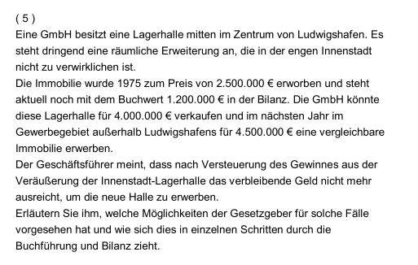

Slide 66
Stille Reserven oder stille Rücklagen
Unterschiedsbetrag zwischen dem Buchwert in der Bilanz
und dem tatsächlich höheren Verkehrswert eines Vermögensgegenstands
Bei Veräußerung wird diese stille Reserve realisiert und als
Ertrag ausgewiesen.
Hierauf zahlt das Unternehmen Körperschaft- und Gewerbesteuer.
Dadurch wird dem Unternehmen soviel Liquidität entzogen,
dass es sich eine Ersatzinvestition nicht mehr leisten kann.

Slide 67
Eine Sonderregelung im Steuerrecht ( § 6b EStG )
lässt unter bestimmten Voraussetzungen zu,
dass eine solche aufgedeckte stille Reserve
nicht versteuert werden muss und
auf eine Ersatzinvestition übertragen werden kann.
Dieser Gewinn wird aus der GuV heraus genommen
und im Eigenkapital als „Sonderposten mit Rücklageanteil“
zunächst geparkt.
Wird die Ersatzinvestition getätigt, so wird dieser Wert
von den aktuellen Anschaffungskosten abgezogen
und die stille Reserve dadurch auf den neuen
Vermögensgegenstand übertragen.

Slide 68
( E 6 )
Woher hat das „Haftkapital“ seinen Namen ?
Wie heißt es bei der AG und GmbH
und welche Mindestbeträge und Stückelungen sind zu beachten ?

Slide 69
Gezeichnetes Kapital
= Haftkapital, Ansatz zum Nennwert
damit haften die Gesellschafter oder Aktionäre
für Schulden der Kapitalgesellschaft
Grundkapital bei AG
mindestens 50.000 Euro
Stammkapital bei GmbH
mindestens 25.000 Euro
eventuell
ausstehende Einlagen
Stückelung mindestens ein Euro

